Slide 1

Рівень забруднення Києва та Київської області.

Slide 2
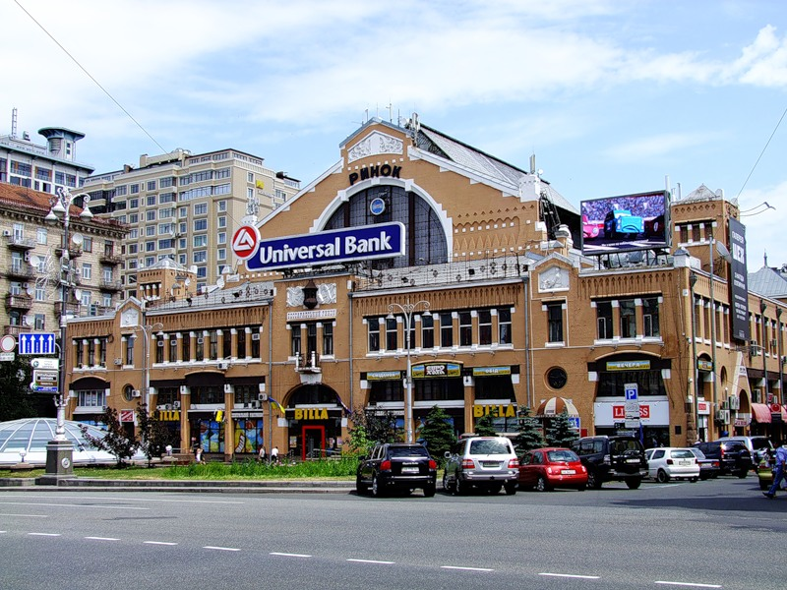
Найзабрудненіша столиця
Місто Київ за масштабами забруднення навколишнього природного середовища відносяться до числа 15 густо заселених територій України, що визначені найбільш несприятливими для проживання людей з екологічної точки зору. Найбільш забрудненим районом учені назвали Бессарабську площу, а найменш забрудненим – Гідропарк.

Slide 3
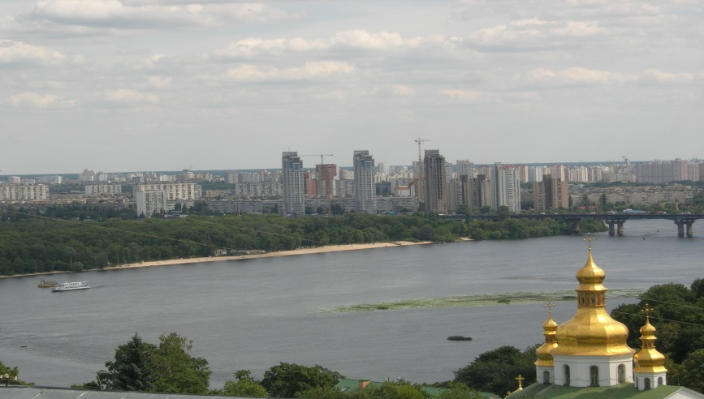
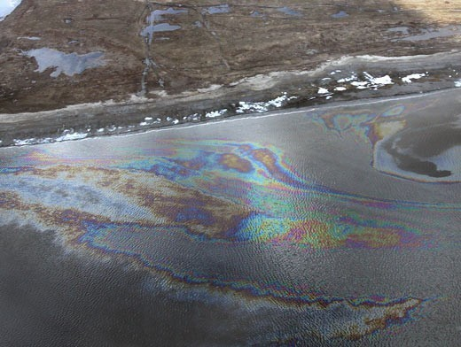
Поверхневі води
Спостереження за станом забруднення води р. Дніпро в районі Києва проводились у жовтні. Тоді було відібрано 18 проб води, в яких визначалось до 40 хімічних речовин. За станом забрудненості, води р. Дніпро в межах Києва і області належать тобто до таких вод, які не рекомендується використовувати для водопостачання.

Slide 4
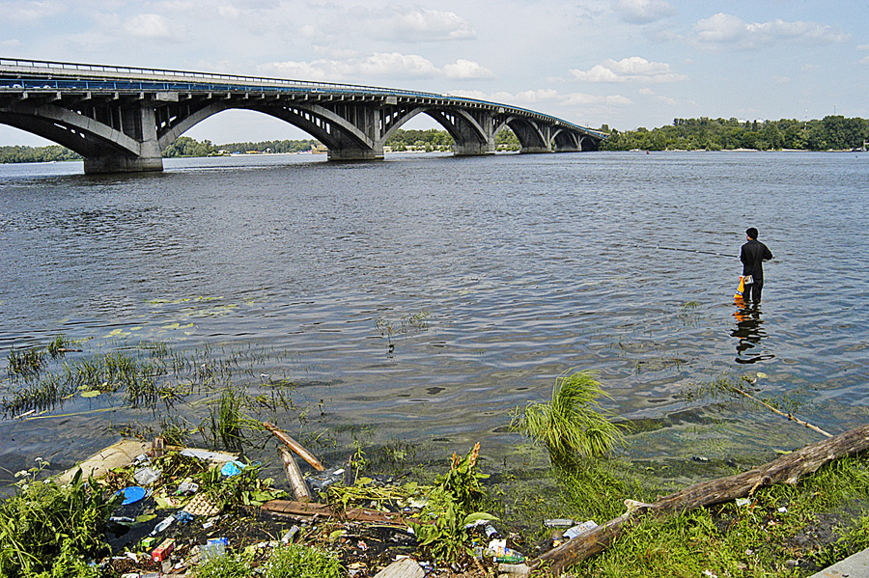
Стан внутрішньоміських водойм і водостоків також залишається незадовільним. Відсутність прибережних водоохоронних смуг, постійне зростання показників забруднення призводять до підвищення концентрації небезпечних сполук хімічних речовин у водних об’єктах столиці.

Slide 5
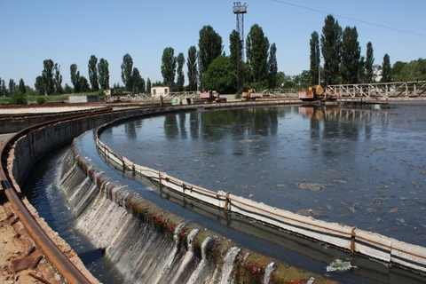
Питна катастрофа
Водопровідні та каналізаційні мережі Києва дуже зношені і знаходяться в жалюгідному стані. Численні перевірки показали, що знос основних фондів Дніпровської та Деснянської водопровідних станцій сягає 60%. Такий стан водопровідної системи може призвести до техногенної катастрофи — затоплення столиці.

Slide 6
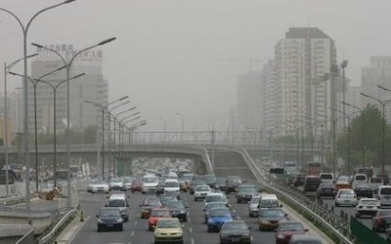
Нічим дихати!
Основний забруднювач столичного повітря — автомобільний транспорт, обсяги викидів якого збільшуються з кожним роком і дають 83% усіх шкідливих викидів в атмосферу. Вихлопні гази автомобілів особливо небезпечні для здоров’я, так як їх викид здійснюється безпосередньо в зону дихання людей — у зони активного пішохідного руху.

Slide 7
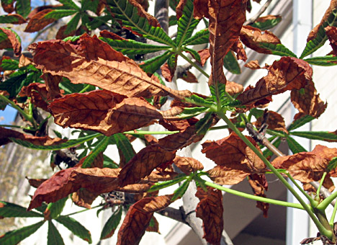
Зелені насадження
Через загазованість міста транспортом страждають і зелені насадження. Крім того, під час ожеледиці і холодних зим використовуються надзвичайно шкідливі для дерев суміші. Згідно з даними Міністерства екології та природних ресурсів України, 70% дерев у Києві «хворіють».

Slide 8
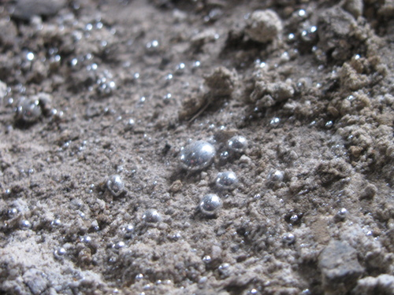
Радіоактивний удар
Цього року в столичному бюджеті планують витратити близько 5 млн грн на повне очищення території заводу «Радикал». В процесі виробництва ртуть осідала на території заводу, де за 37 років її накопичилося десятки тисяч тонн. Сам завод і прилеглі території забруднені, адже пари ртуті накопичилися в стінах і підлозі.

Slide 9
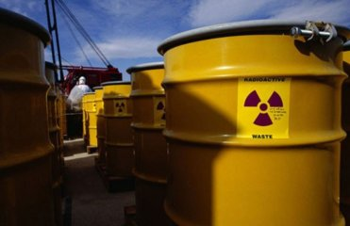
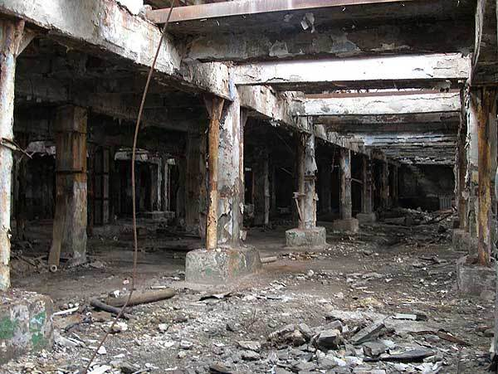
Ще одним прикладом екологічних проблем міста є комбінат «Радон», який кияни називають кладовищем атомних відходів. Він розташований в Голосіївському районі столиці і оточений значною санітарно-захисною зоною. Сюди вже півстоліття звозять радіоактивні відходи не лише зі столиці, а й з п’яти найближчих областей.

Slide 10
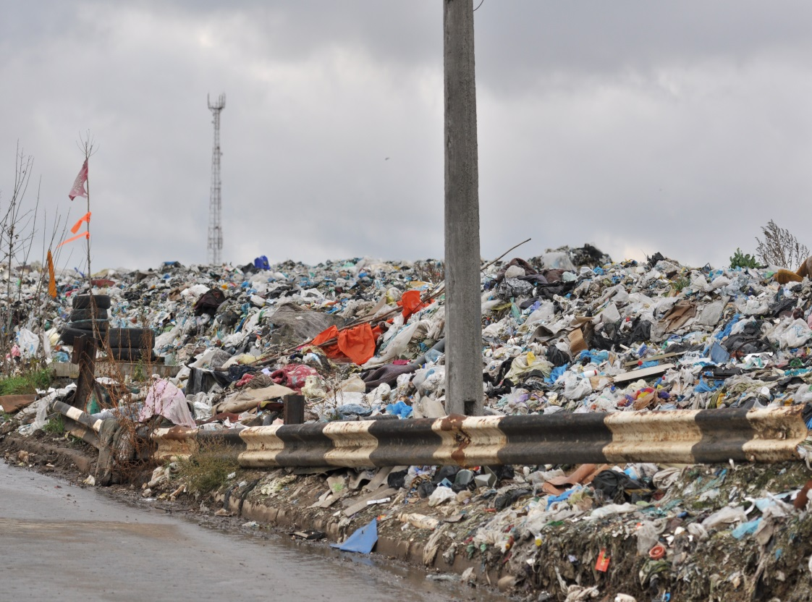
Відходи «душать» столицю
На кожного мешканця столиці припадає по 600 кг відходів твердих побутових відходів (ТВБ) на рік і більшість з них просто складуються на звалищах, тісним кільцем оточують місто. Одним з таких сховищ сміття є і полігон №5 біля села Підгірці Обухівського району.

Slide 11
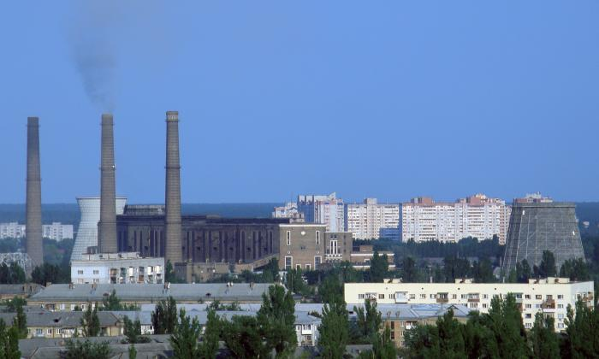
Грунти
Для Києва характерна нерівномірність забруднення грунтів в різних районах міста. Основними забруднюючими елементами тут виступають солі важких металів, отрутохімікати, нафтопродукти, феноли та інші речовини. Найбільше забруднення грунтів спостерігається в районі ТЕЦ-4, АТ «Київгума», авіазаводу, заводів художнього скла, заводу «Більшовик».

Slide 12
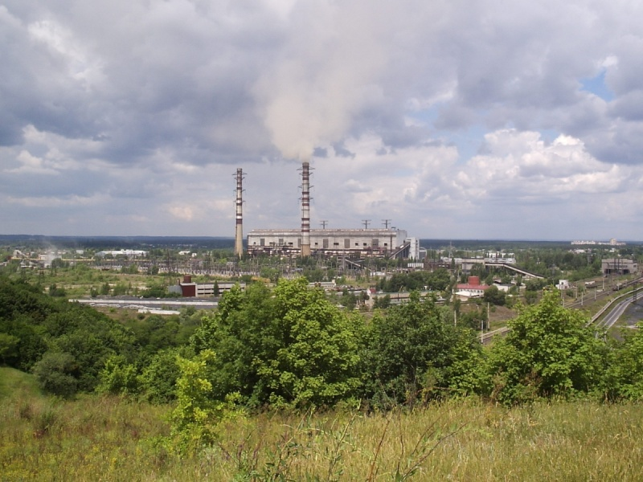
Київська область
Основну напругу в Київській області створюють екологічно небезпечні об’єкти загальнодержавного значення — полігон твердих побутових відходів, «Київспецтранс» та Трипільська ТЕС.

Slide 13

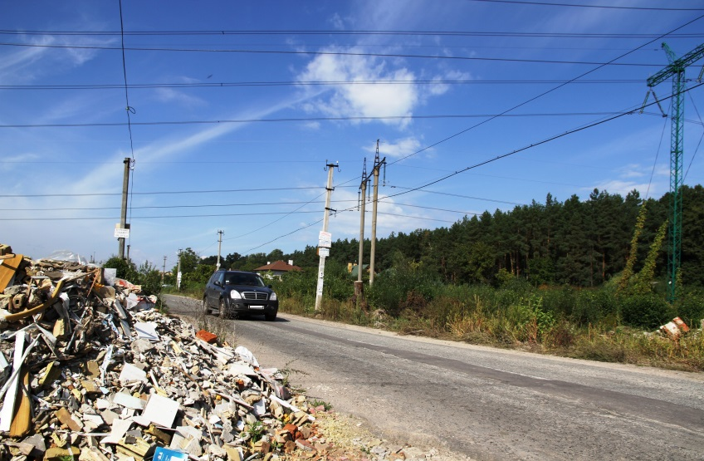
Настільки ж популярні Одеський та Житомирський напрямки, які «страждають» від активно діючого аеропорту «Жуляни». Передмістя Києва, розташовані в Києво-Святошинському районі, зазнають навантаження від промислових підприємств Вишневого та полігону твердих побутових відходів біля села Крюківщина.

Slide 14
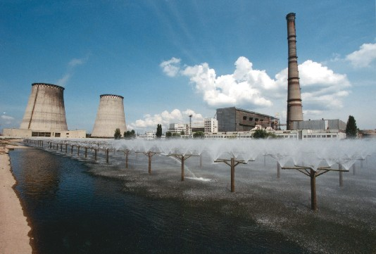

У свою чергу, Бориспільський напрямок «славиться» такими забруднювачами повітря, як міжнародний аеропорт «Бориспіль», сміттєспалювальний завод «Енергія» та Бортницька станція аерації. Ділянки за Троєщиною також потрапляють в зону екологічного ризику завдяки ТЕЦ-6, що займає друге місце серед джерел забруднення в Києві після ТЕЦ-5.

